Slide 1
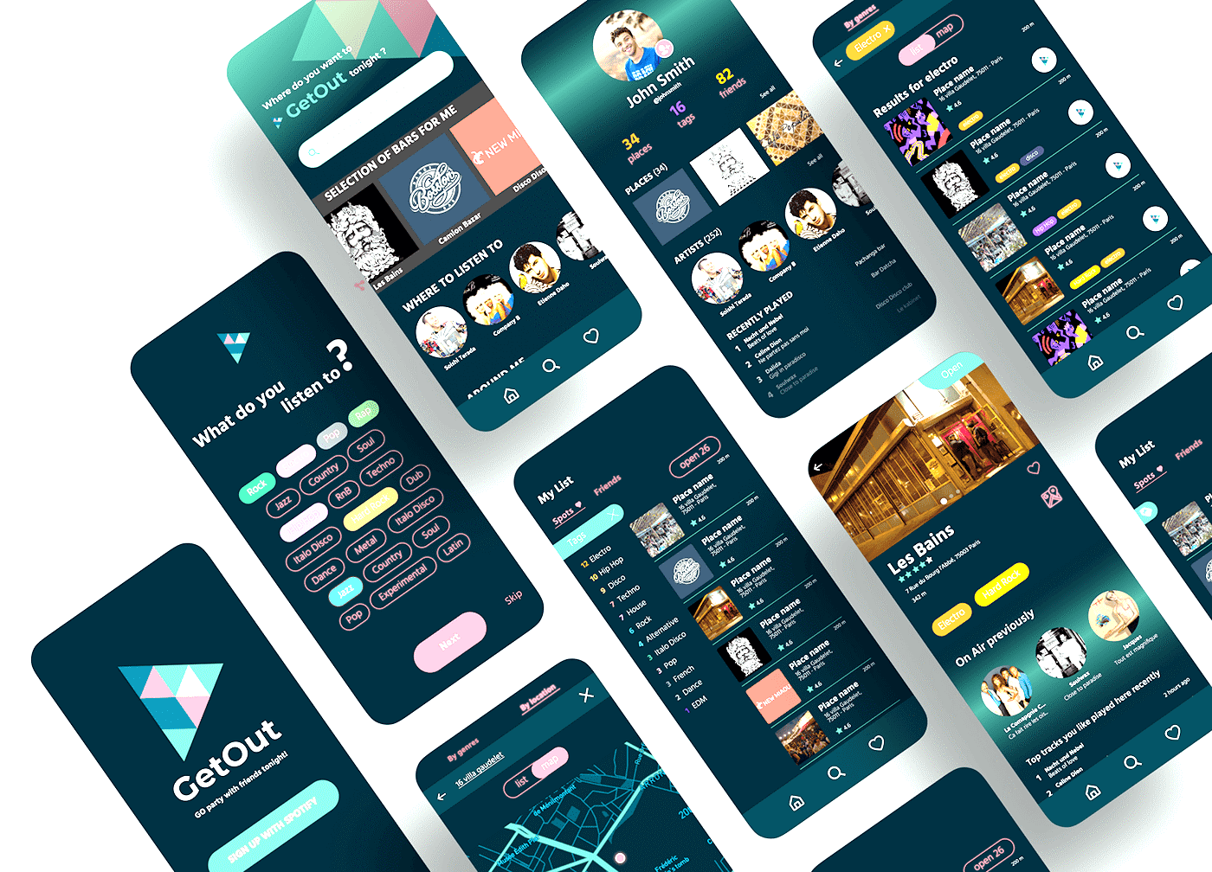
Дизайнер интерфейсов
Подготовил: Богданов Ренат

Slide 2

Профессия “дизайнер интерфейсов”
Основная цель профессии: Проектирование, графический дизайн и юзабилити-исследование интерактивных пользовательских интерфейсов, обеспечивающих высокие эксплуатационные (эргономические) характеристики программных продуктов и систем.

Slide 3
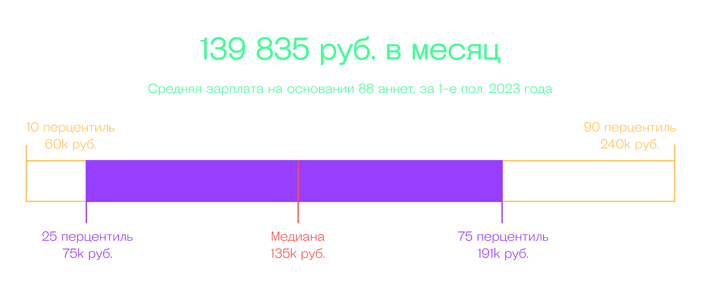
Зарплаты
Источник: Хабр.Карьера

Slide 4
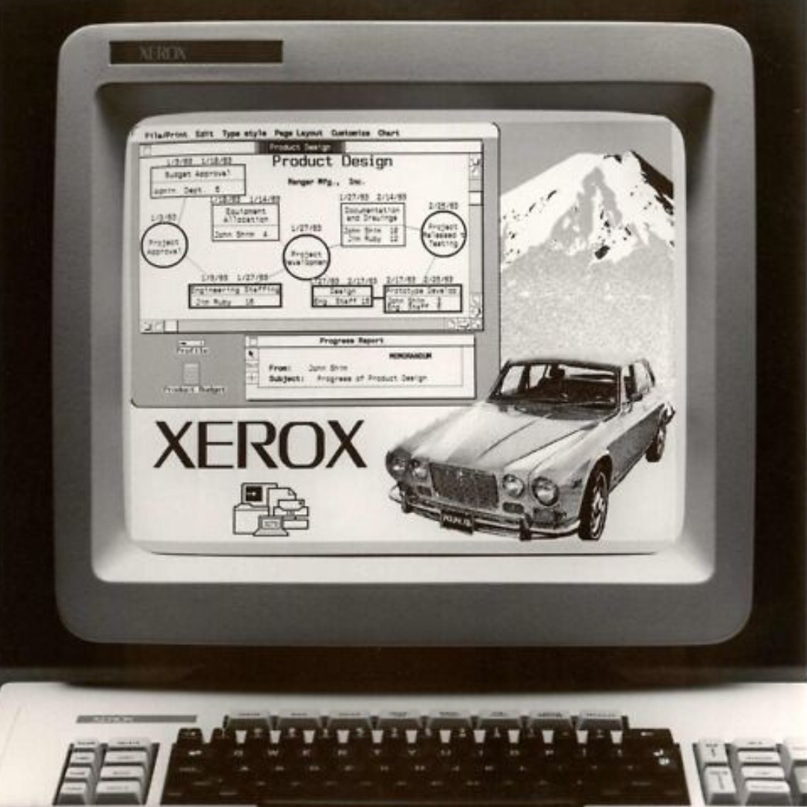
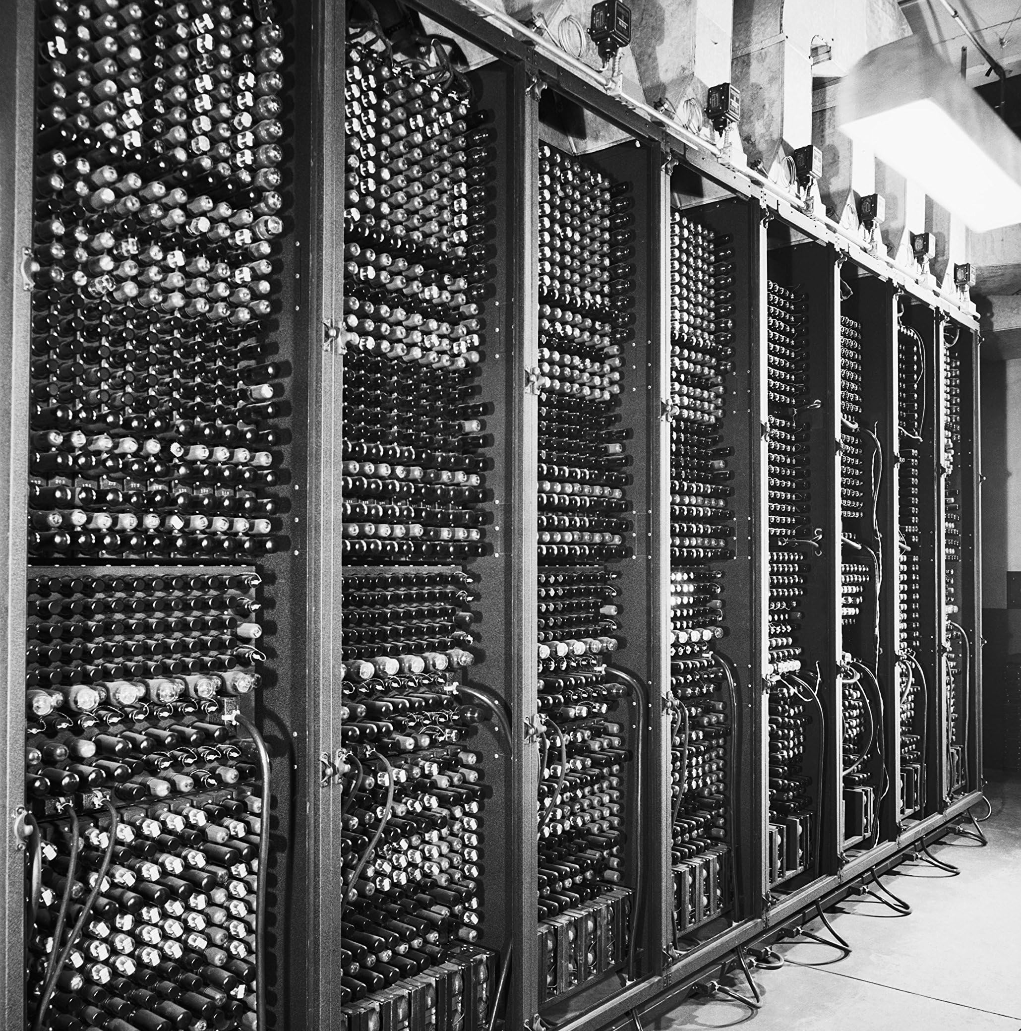

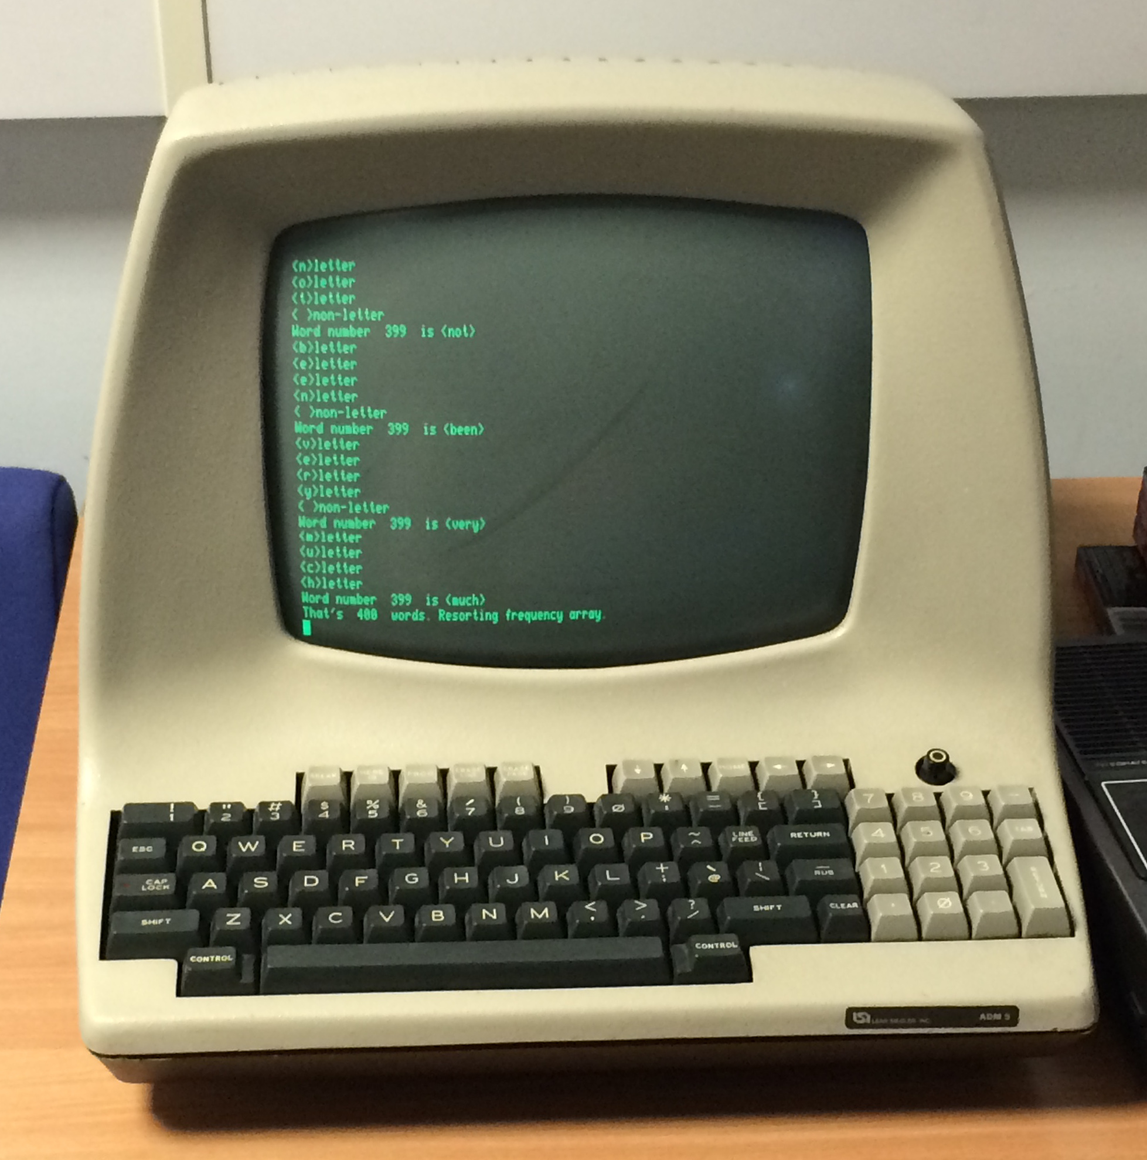
Развитие интерфейсов

Slide 5

Виды экономической деятельности
Разработка компьютерного программного обеспечения
Деятельность консультативная и работы в области компьютерных технологий
Деятельность, связанная с использованием вычислительной техники и информационных технологий, прочая

Slide 6

Трудовые функции
Подготовка интерфейсной графики
Проектирование и дизайн интерфейса по готовому образцу или концепции интерфейса
Проектирование взаимодействия пользователя с системой
Оценка графического пользовательского интерфейса
Юзабилити-тестирование
Проектирование сложных графических пользовательских интерфейсов

Slide 7
Творческий
потенциал
Память
Мышление
Психофизиологическиетребования к работнику
Ответственность
Эмоциональная
устойчивость
Внимание

Slide 8



Знания
Навыки
Владение дизайн-инструментами
Прототипирование
Коммуникация
Тестирование и исследование
Организационные навыки
Творчество
Дизайн интерфейсов
Интерактивность и UX-дизайн
Технические аспекты
Тренды в дизайне
Инновационное мышление
Визуализация
Эстетический вкус

Slide 9

Пути получения профессии
Высшее учебное заведение
Онлайн-курсы
Видео-уроки
Специализированная литература

Slide 10
Спасибо за внимание!
Презентацию подготовил Богданов Ренат, 2023 год

